Slide 1
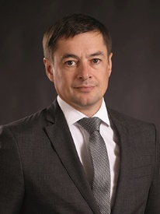
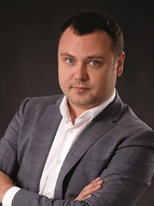
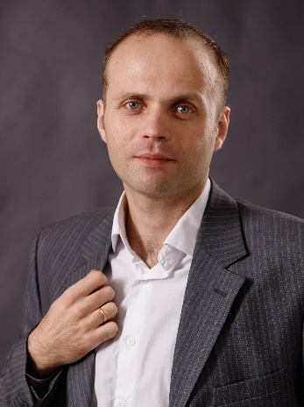
16 ноября 2018г.
Круглый стол
«Проблемные вопросы оспаривания кадастровой стоимости в московском регионе в 2019-2020 годах»
Уважаемые коллеги! Группа компаний SRG и Российская гильдия управляющих и девелоперов приглашают вас принять участие в круглом столе.
Время: с 10.00 до 13.00
Место проведения: г. Москва, ул. Тверская, 26/1, отель Марриотт Гранд, зал «Рублевский». м. Маяковская, м. Тверская
По вопросам регистрации:
Ускова Анастасия +7 (495) 797-30-31, доб. 2143 UskovaAA@srgroup.ru
Участие бесплатное.
Среди ключевых вопросов:
Новеллы законодательства: новый закон 237-ФЗ «О государственной кадастровой оценке». Как изменится процедура оспаривания кадастровой стоимости с принятием Закона.
Особенности оценки объектов недвижимости для снижения кадастровой стоимости.
Опыт по оспариванию кадастровой стоимости в комиссиях по пересмотру результатов утверждения кадастровой стоимости.
Порядок оспаривания кадастровой стоимости объектов недвижимости. Опыт судебной практики оспаривания кадастровой стоимости.
Виталий Гензель
Директор, направление «Налоги и Право» Группы компаний SRG
Иван Терешин Судебный эксперт
Михаил Прихожан
Эксперт направления «Налоги и Право» Группы компаний SRG
Мы будем рады видеть Вас и Ваших коллег на круглом столе. Регистрация обязательна!
Опыт SRG:
> 200
дел выиграно
> чем на 150
млрд руб.
снизили
кадастровую
стоимость
1 место
среди крупнейших
оценочных групп
РФ («Эксперт РА»)
Партнеры SRG входят в Совет по оценочной деятельности при Минэкономразвития России

